Slide 1
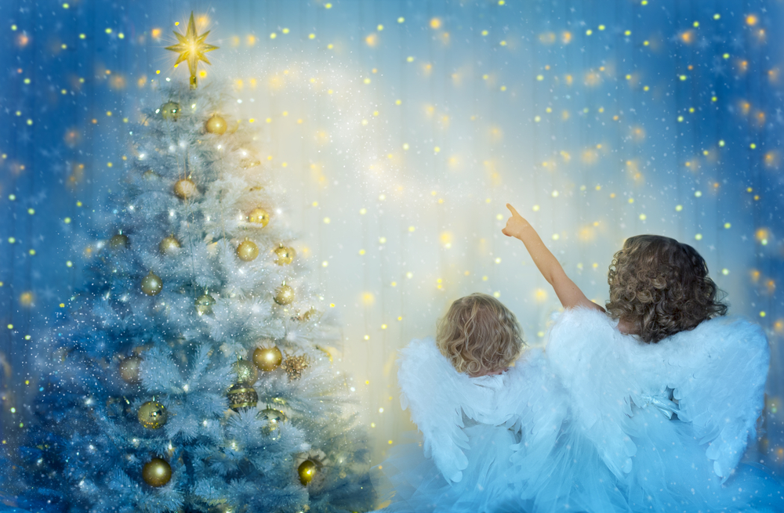
Святочные рассказы как нетрадиционная форма воспитательной работы в школе

Slide 2
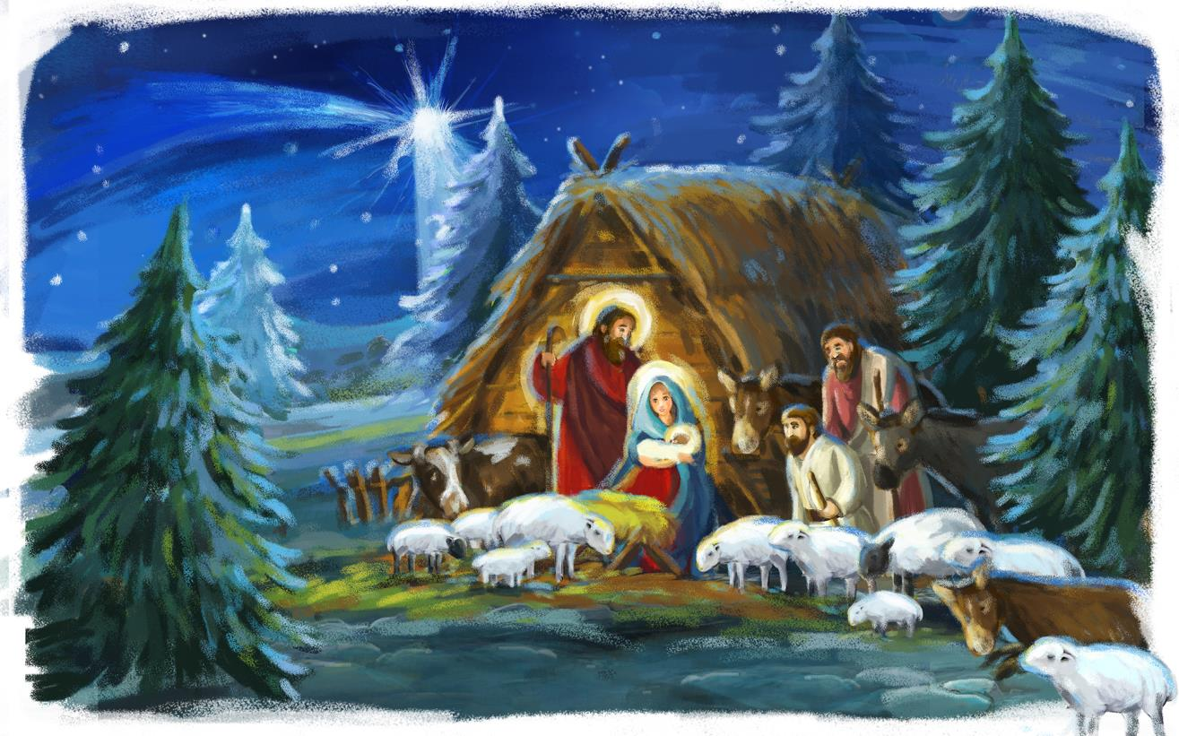
Святки, святые дни, святые вечера ‒ двенадцать дней после Рождества Христова
до сочельника
на праздник Богоявления.

Slide 3

На Западе христианская традиция гораздо раньше переплелась с языческой.
В частности, это произошло
с обычаем украшать и зажигать
на Рождество ёлку.

Slide 4
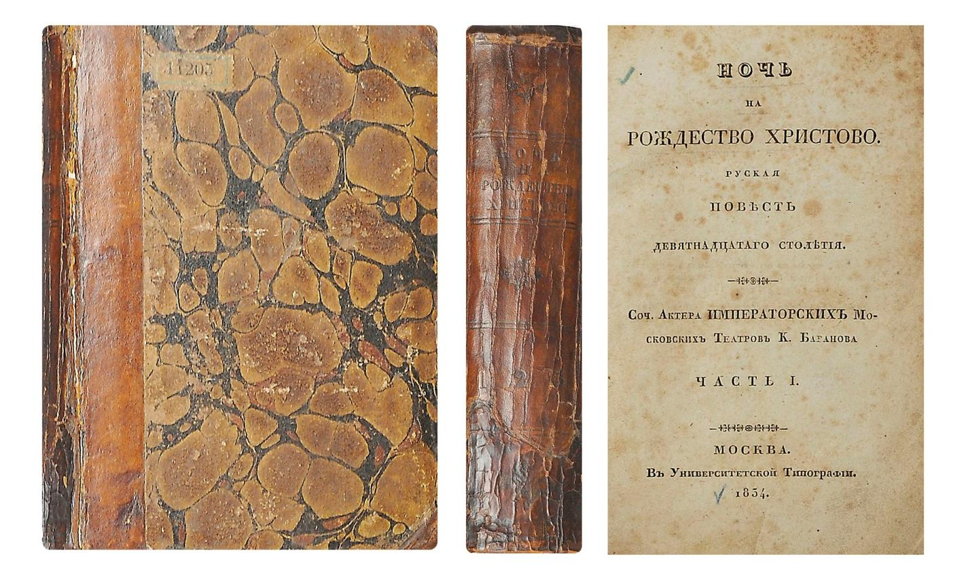
К. Баранов
«Ночь на Рождество Христово»,
1834 г.

Slide 5
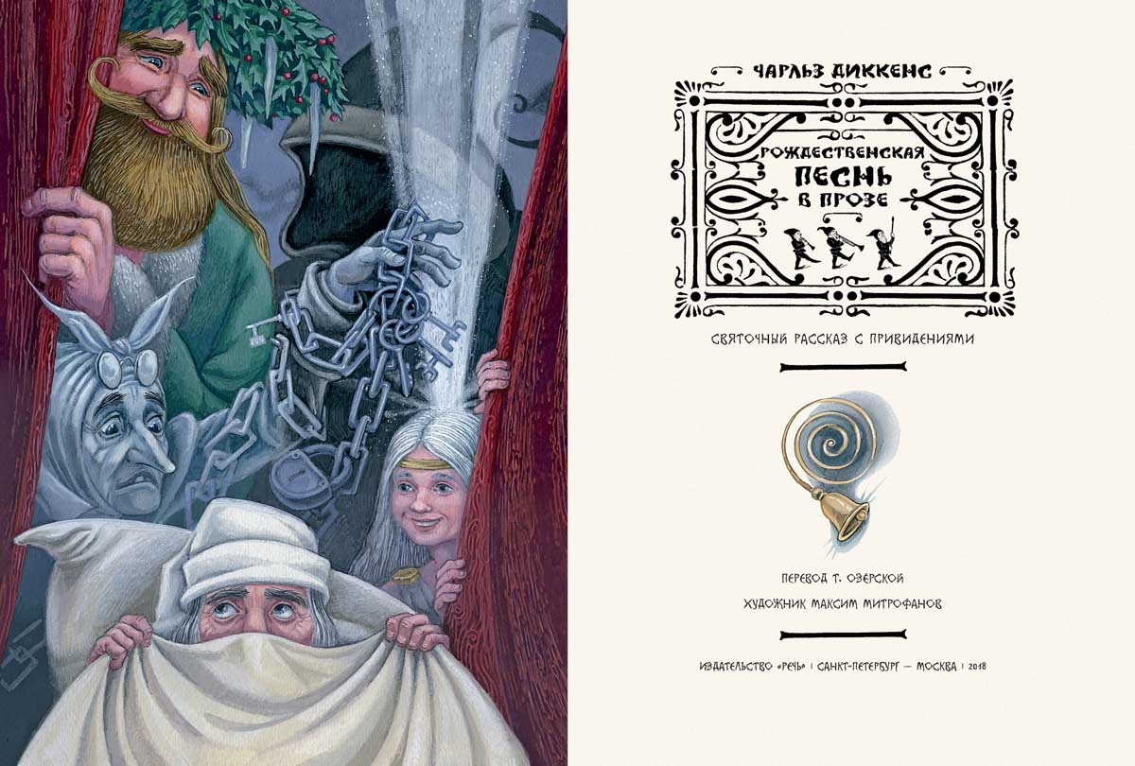
«Идеал уюта ‒ идеал чисто английский; это идеал чисто английского Рождества, но больше всего ‒ идеал Диккенса».
Г.К. Честертон

Slide 6
Этапы развития русской святочной прозы
Начало ХIХ века –– возникновение интереса к святочной теме, решение ее в русле романтических традиций (В. А. Жуковский «Светлана», Н. В. Гоголь «Ночь перед Рождеством».
Вторая половина ХIХ века — период становления и оформления святочного рассказа как литературного жанра (святочная проза Н. С. Лескова, «Мальчик у Христа на елке» Ф. М. Достоевского, «Ванька», «Мальчики» А. П. Чехова).
Конец ХIХ — начало ХХ века — размывание границ жанра, поиск новых путей его развития, трансформация канона (пародии А. П. Чехова, «Чудесный доктор», «Тапер» А. И. Куприна и «Ангелочек» Л. Андреева).
1917–90-е годы — кризис жанра, утрата христианского мироощущения, преобладание новогодней тематики («Даня» В. Белова, «Чук и Гек» А. Гайдара, «Березовая елка» Е. Санина, «Танина елка» Л. Воронковой и др.).
С середины 90-х годов XX в. — возрождение жанра, возвращение его вершинных образцов читателям (Л. Улицкая, С. Лукьяненко, В. Каплан и др.).

Slide 7

Л. Андреев «Ангелочек»
Н.П. Вагнер «Телепень»
Ф.М. Достоевский «Мальчик у Христа на елке»
П. Засодимский «В метель и вьюгу»
А.И Куприн «Тапёр», «Чудесный доктор», «Бедный принц»
Сельма Лагерлеф «Рождественский гость», «Святая ночь»
Н.С. Лесков «Жемчужное ожерелье», «Под Рождество обидели»
Клавдия Лукашевич «Рождественский праздник»
Г. Петров «Дары Артабана»
В.А. Никифоров-Волгин «Серебряная метель»
Захарий Топелиус «Рождественский подарок ангелов»
Н.Д. Телешов «Елка Митрича»
К.М. Станюкович «Рождественская ночь»
А.П. Чехов «Ванька», «Ёлка»
Ю. Несветова «Кукла Рождественской девочки»
Борис Ганаго «Письмо Богу»
Павел Засодимский «В метель и вьюгу»
Иван Шмелёв «Рождество»
Надежда Тэффи «Сосед»
Сергей Дурылин «Четвёртый волхв»
Юз Алешковский «Святочный рассказ»

Slide 8
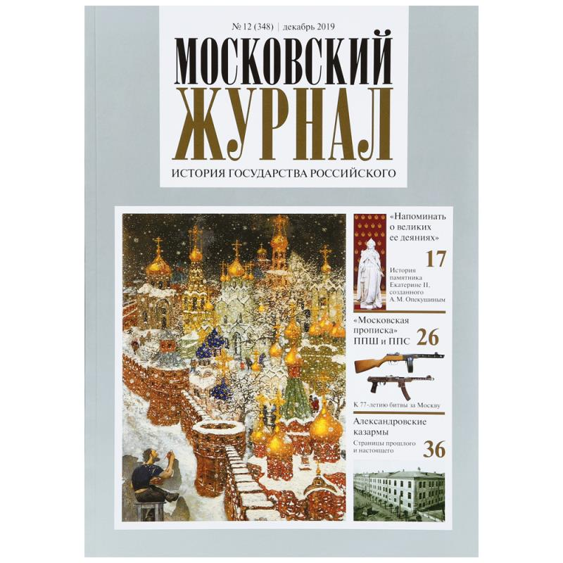


Сергей Лукьяненко «Девочка с китайскими зажигалками»
Виталий Каплан «Звездою учахуся»
Наталья Ключарева «Юркино Рождество»

Slide 9
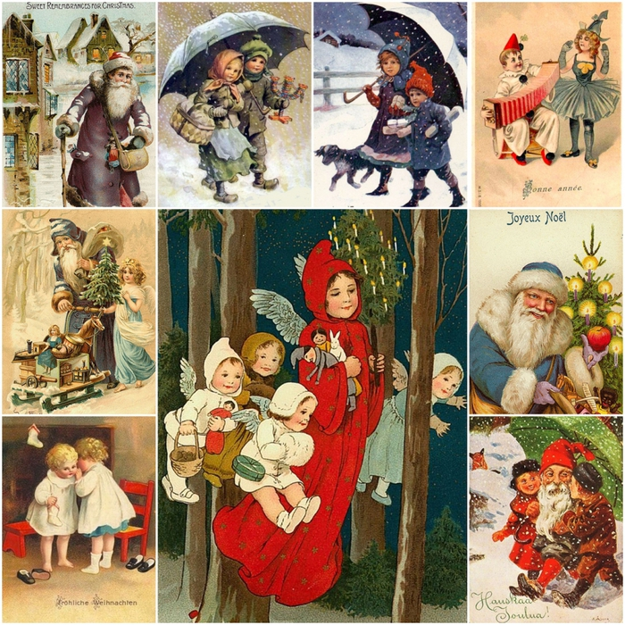
Святочный (рождественский) рассказ
Действие происходит в канун Рождества
Неразрешимая (или трудноразрешимая) ситуация
Чудо и счастливый финал

Slide 10
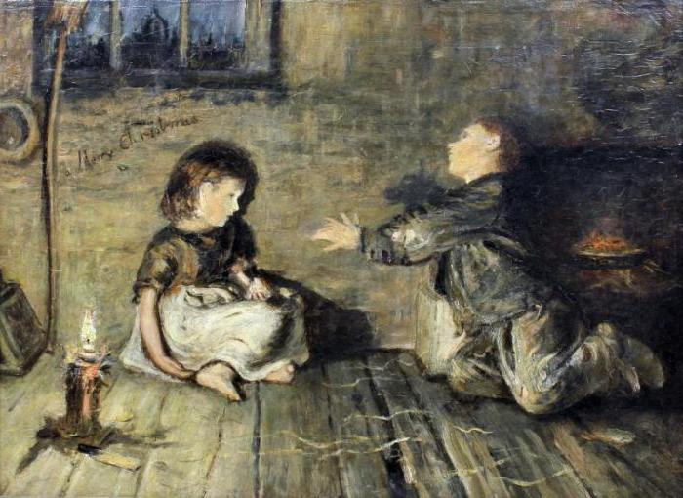
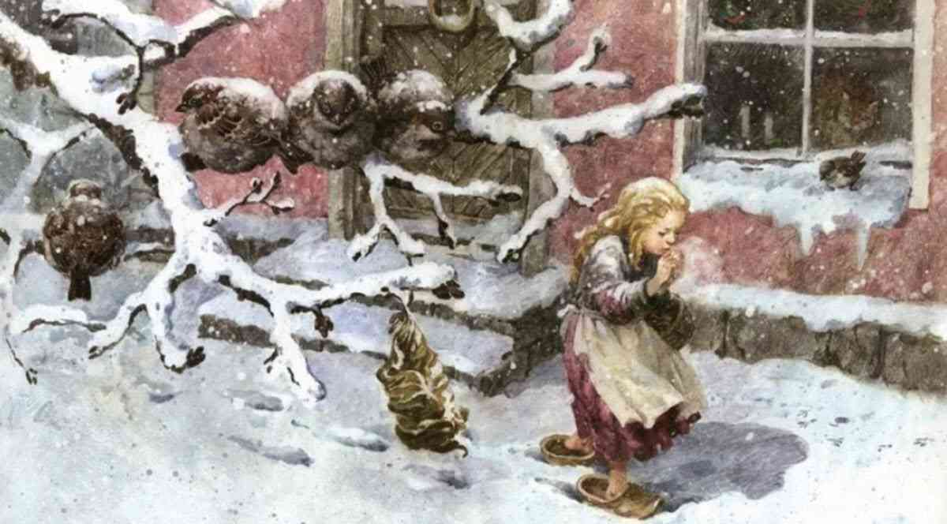
Основные идеи праздника ‒ любовь к ближнему, сострадание, милосердие
Francis Wilfred Lawson "Merry Christmas"
https://cdn.u2.wrvc.co.uk/cag/FA110214/312.jpg?width=1600
Наталья Демидова «Девочка со спичками»
https://grazdano4ka.ru/media/zoo/images/_Bespridannica_01_01_7b55a150cb97ba17e4650afd4aa0e8ca.jpg

Slide 11
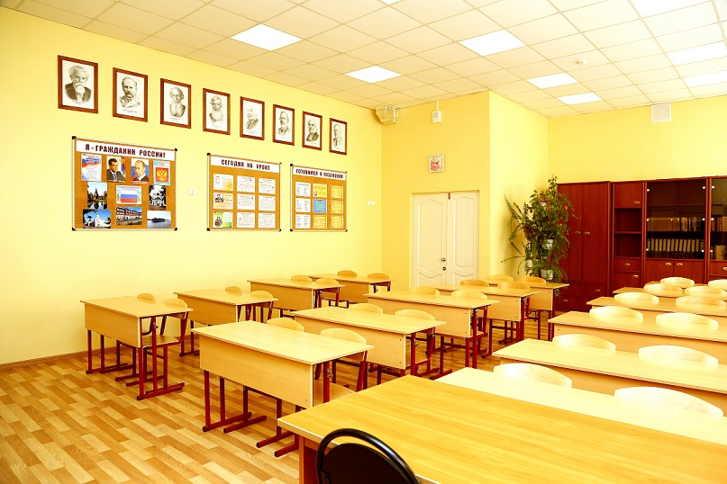
«Воспитание духовно развитой личности, формирование гуманистического мировоззрения, любви
и уважения к литературе
и ценностям отечественной культуры».
Федеральный компонент государственного образовательного стандарта

Slide 12

Огромное воспитательное значение святочного рассказа трудно переоценить.
Этот жанр утверждает христианские добродетели, культ дома, семейного очага, идеи всеобщей любви, милосердия, примирения, переводящего праздник с духовного на душевный человеческий язык.

Slide 13
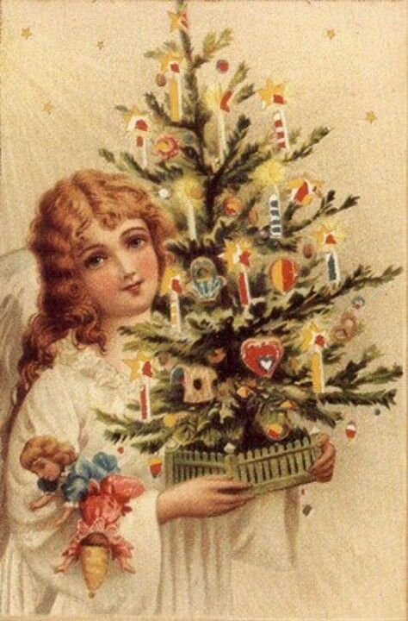
«Я пробую сообразить, что каждому из нас ярче всего запомнилось на ветках рождественской ёлки наших юных дней, ‒ на ветках, по которым мы карабкались к действительной жизни».
Ч. Диккенс «Рождественская ёлка»

Slide 14
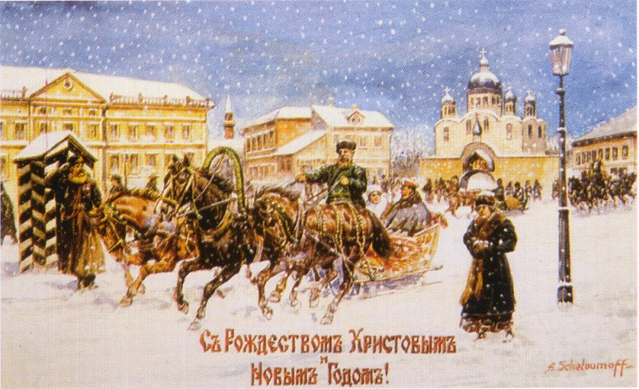
Благодарю за внимание!

Slide 15
Использованы материалы
Е.В. Душечкина. Русская ёлка: История, мифология, литература. ‒ СПб.: «Норинт», 2002.
http://ruskline.ru/monitoring_smi/2007/12/01/mal_chik_u_hrista_na_elke/
Безбородкина Е.О. Опыт изучения святочных рассказов русских и зарубежных писателей. 7-9 классы. // Литература в школе, № 7, 2007.
Осанова Н.Н. Рождественские рассказы русских писателей. Внеклассное чтение. 5 класс. // Литература в школе, № 8, 1998.
Дронь Е.Н. Праздник Рождества. Святочный рассказ: этимология и специфика жанра. Опыт проведения урока по святочному рассказу Ф.М.Достоевского «Мальчик у Христа на ёлке».
Харитонова О. Рождественский рассказ Ф.М. Достоевского «Мальчик у Христа на елке» в контексте духовных и литературных традиций».

